Slide 1









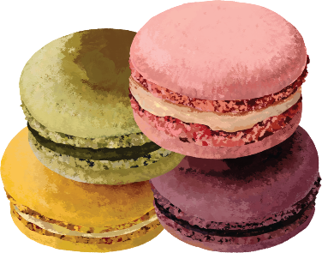



Slide 2



















Slide 3















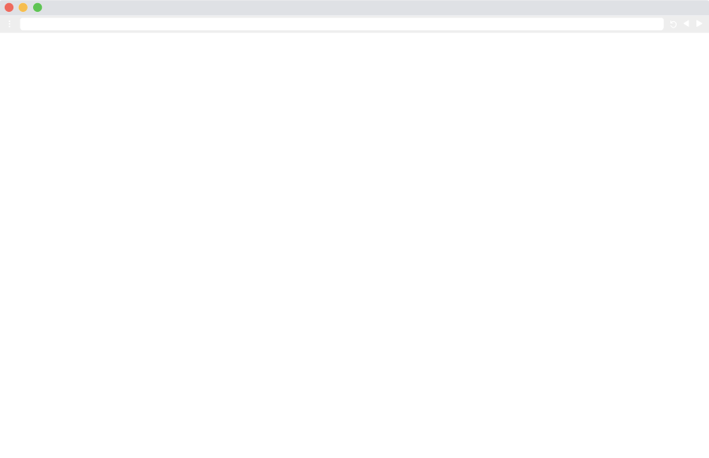












Slide 4















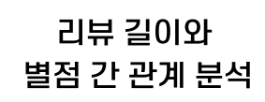





Slide 5



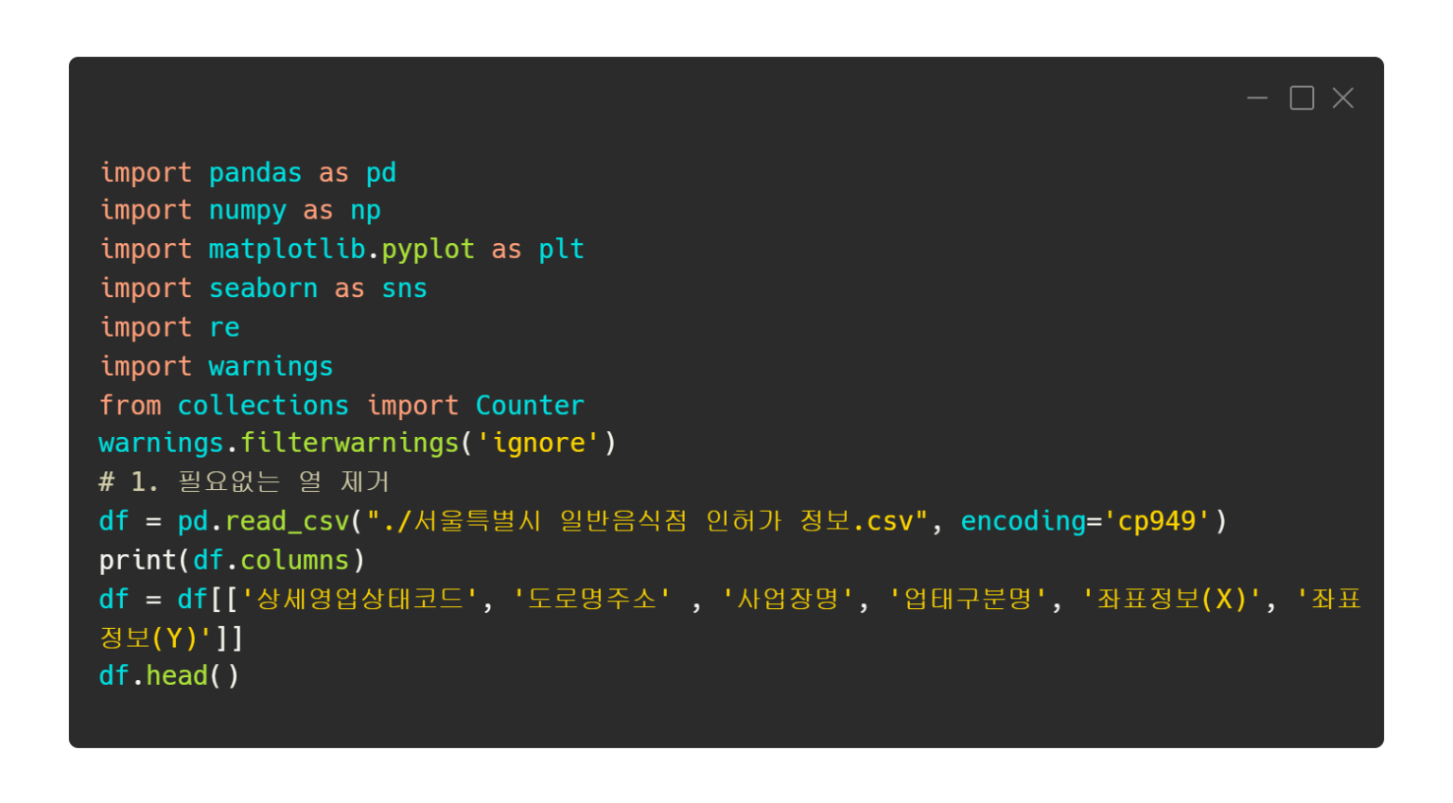
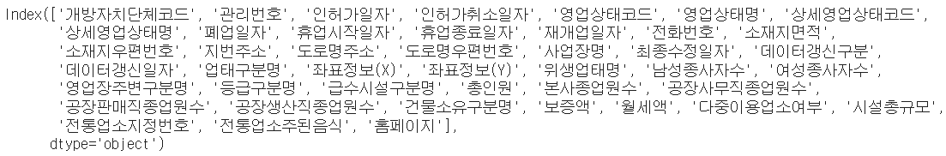
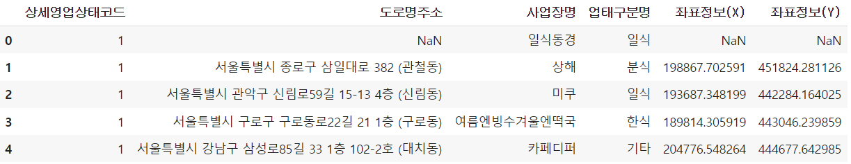

Slide 6
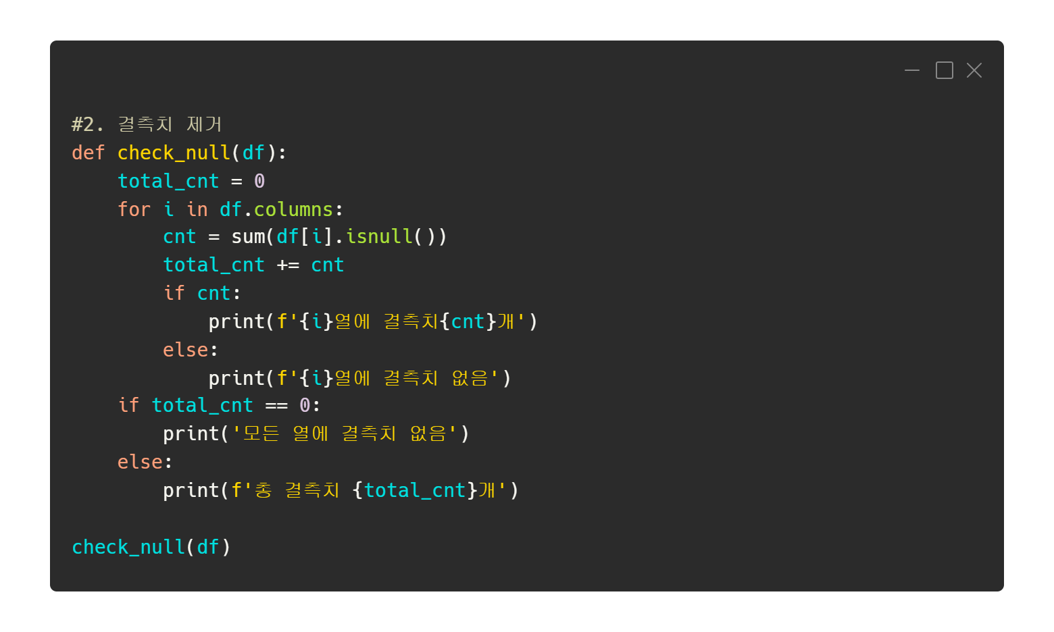
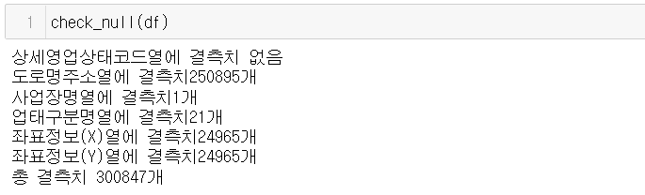

Slide 7
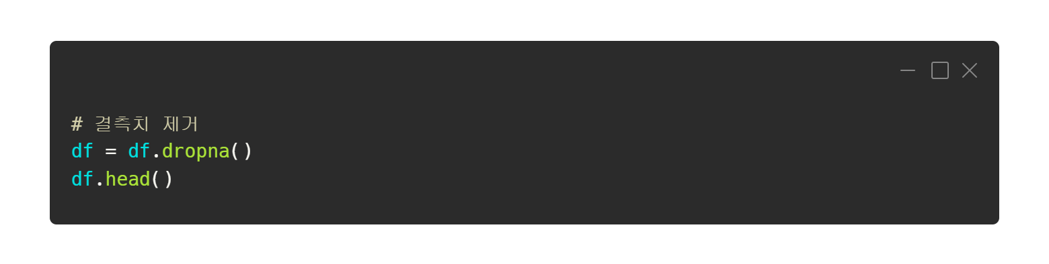
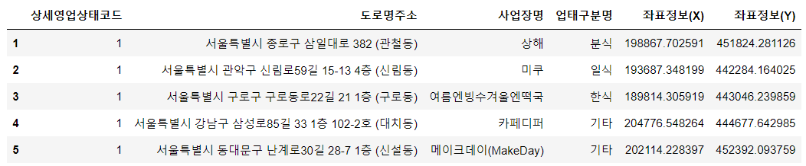

Slide 8
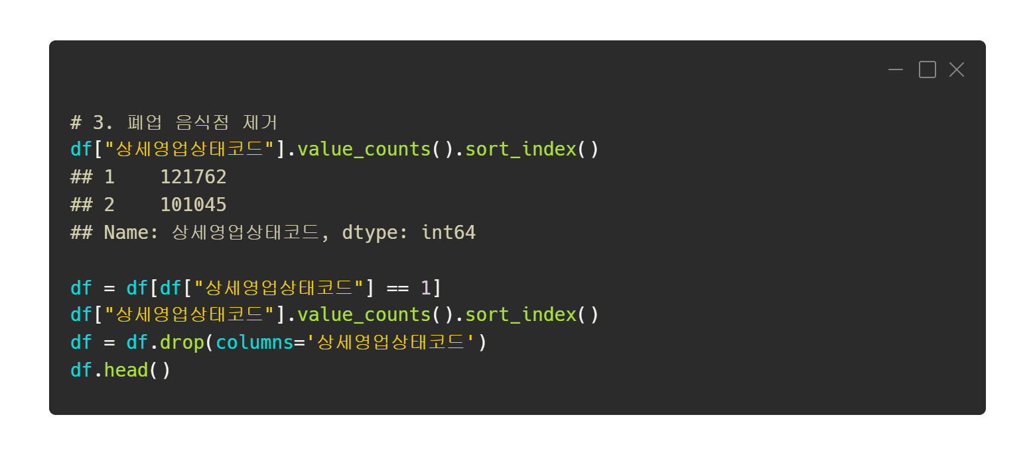
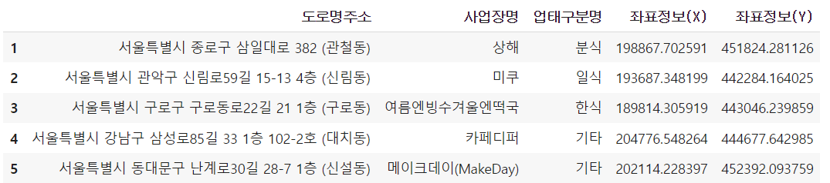

Slide 9
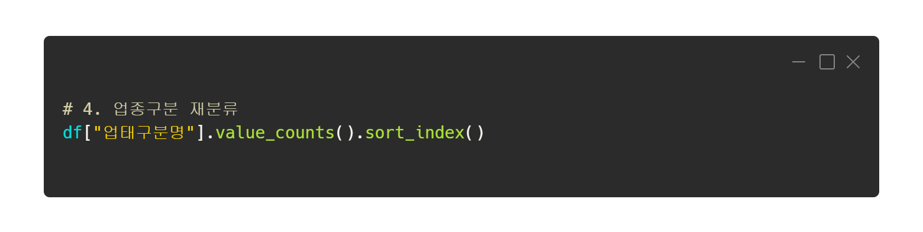
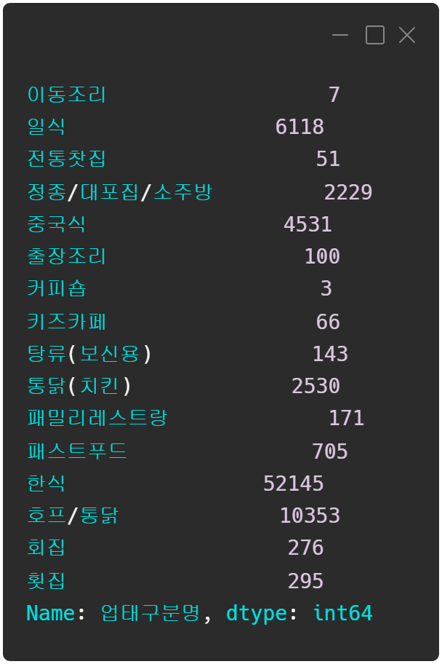
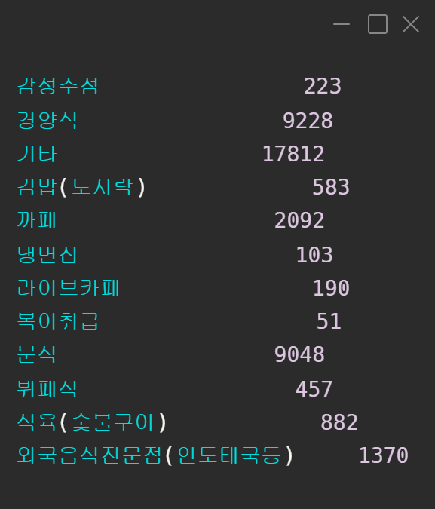

Slide 10
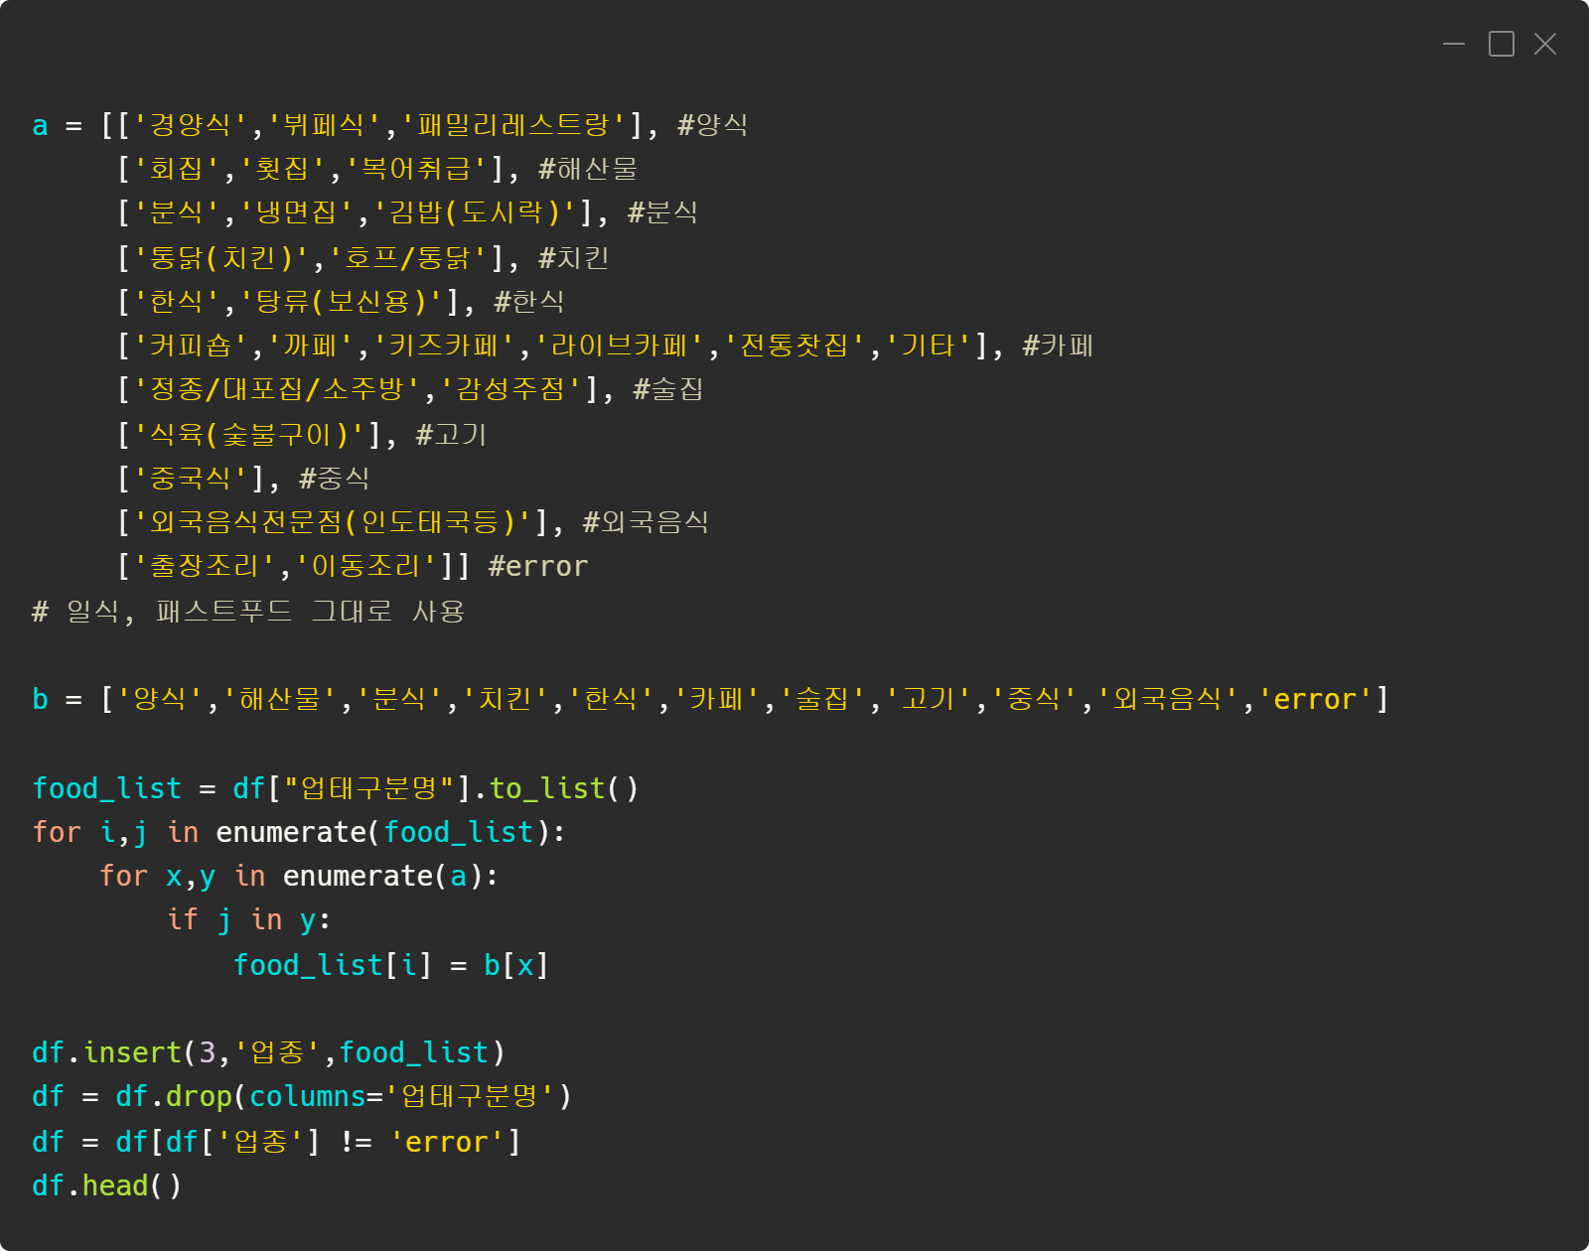
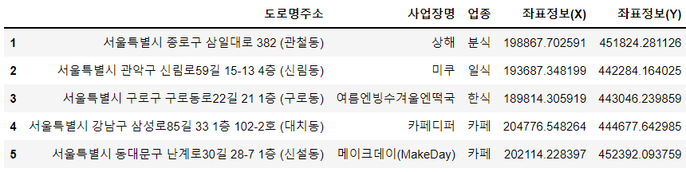

Slide 11
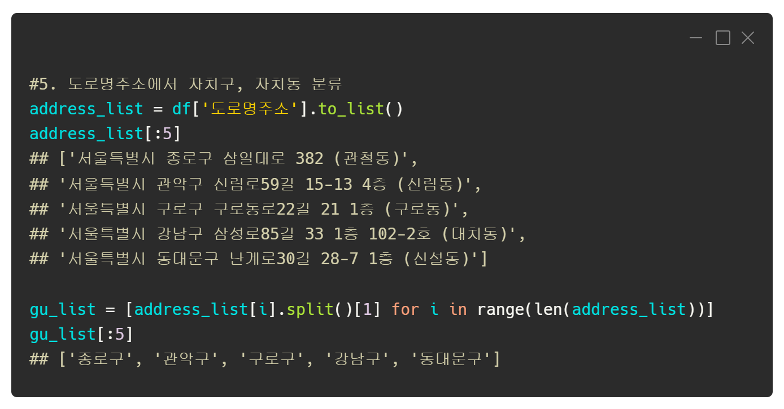

Slide 12
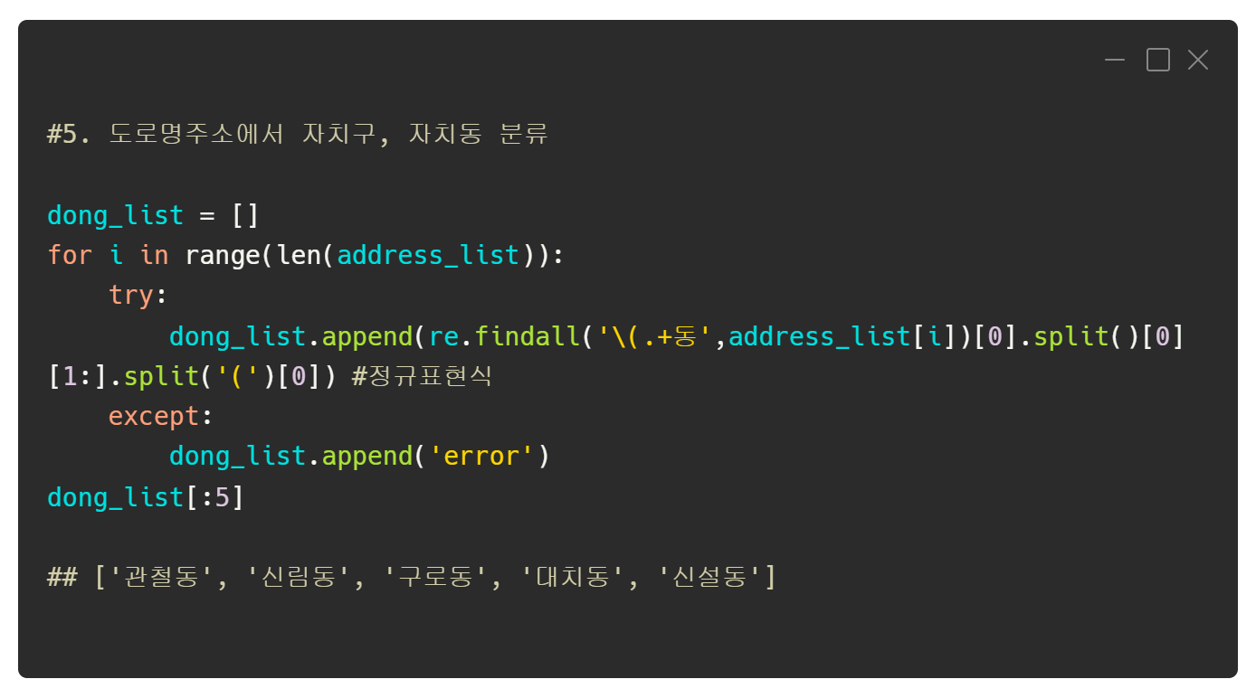

Slide 13
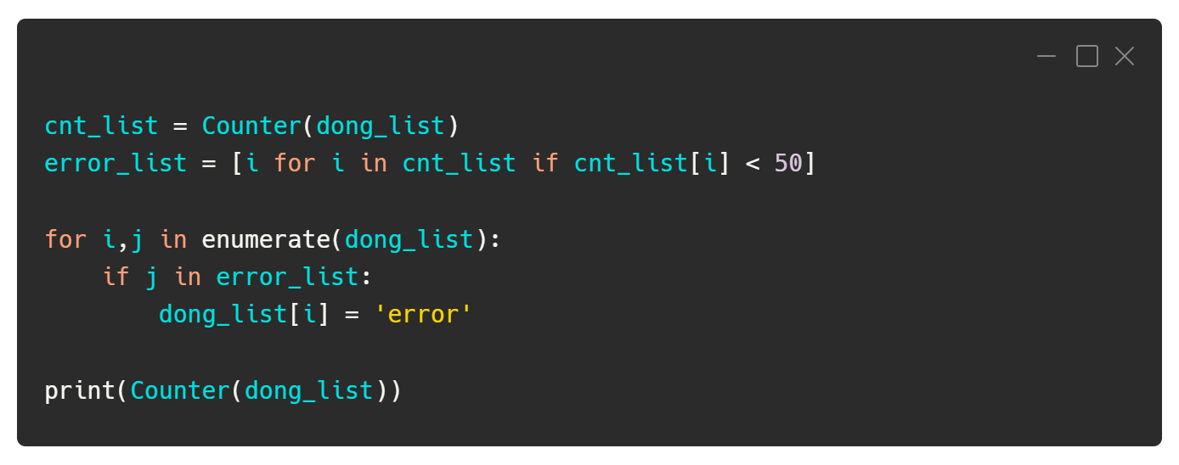
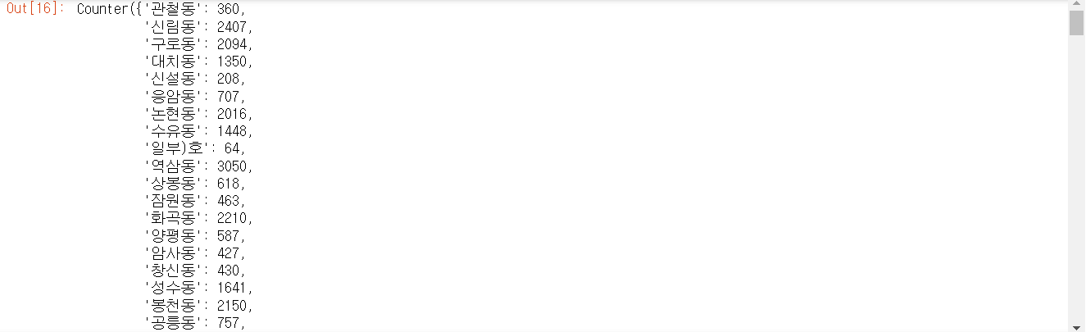

Slide 14
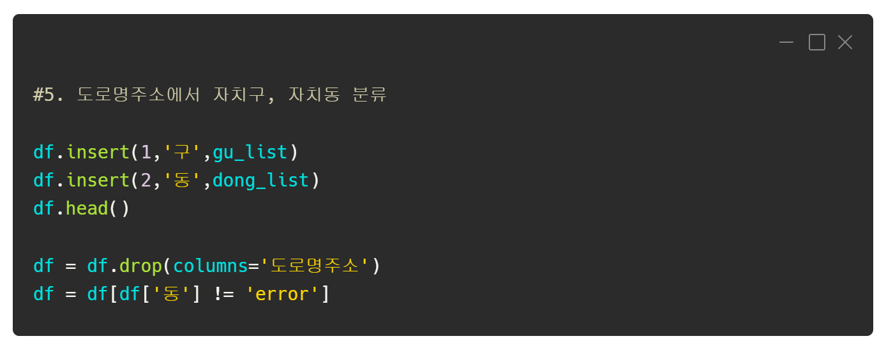
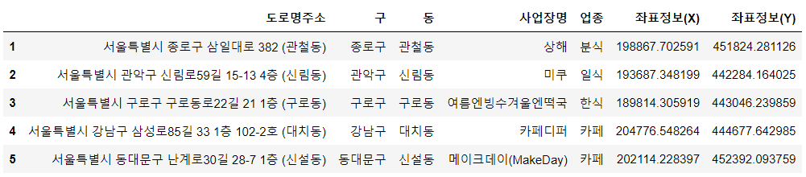

Slide 15
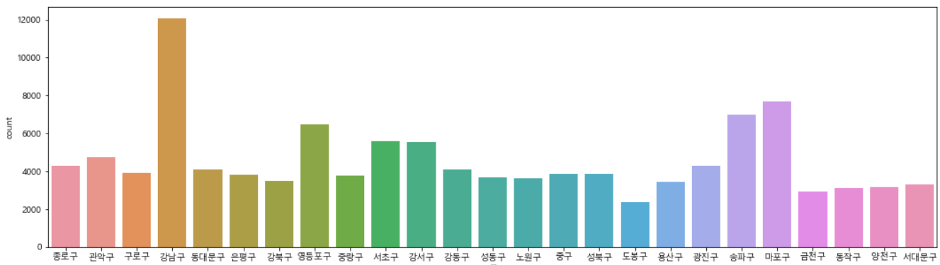
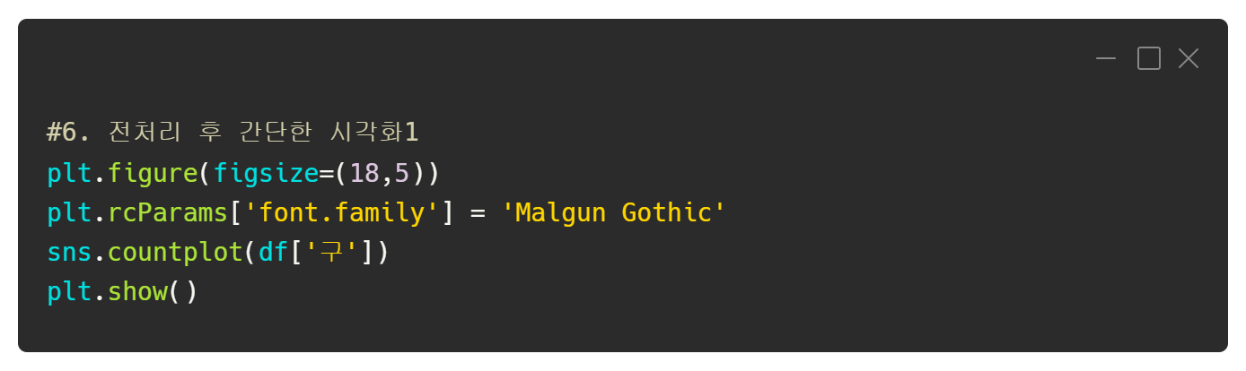

Slide 16
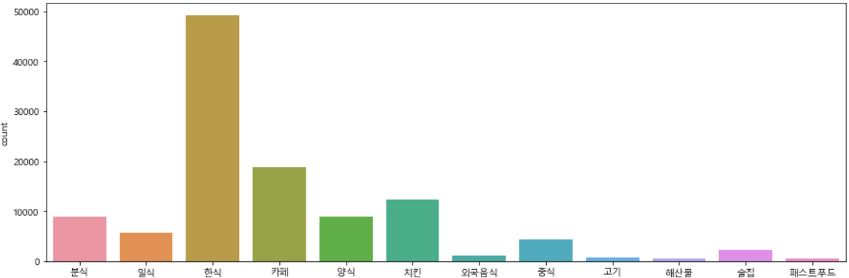
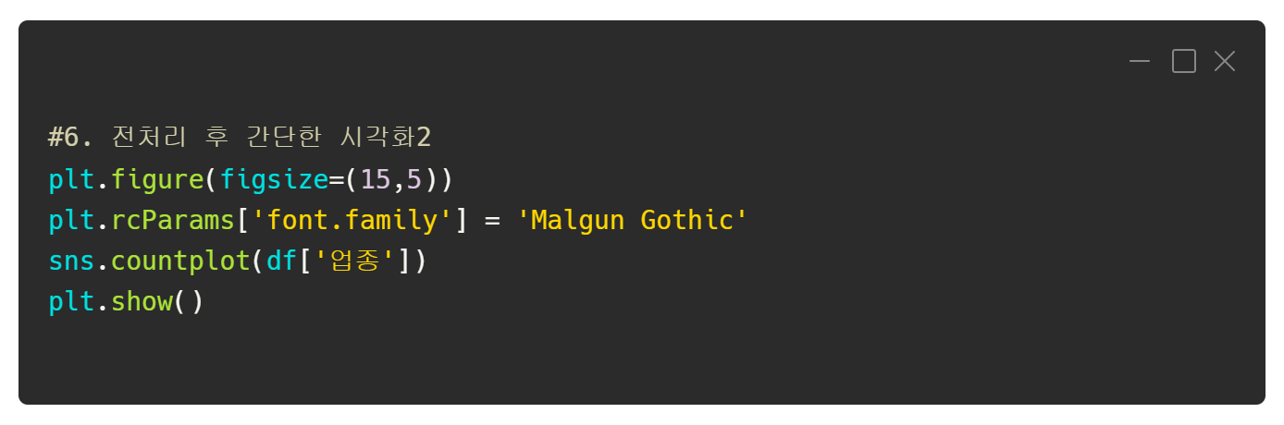

Slide 17
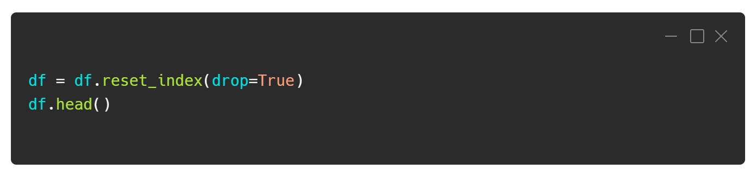
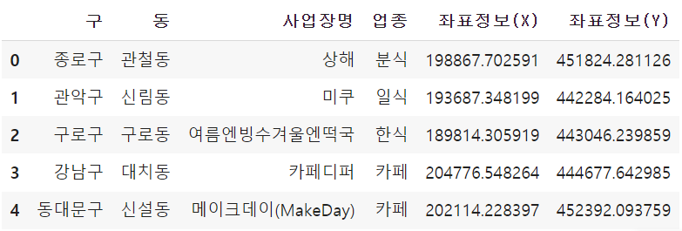

Slide 18

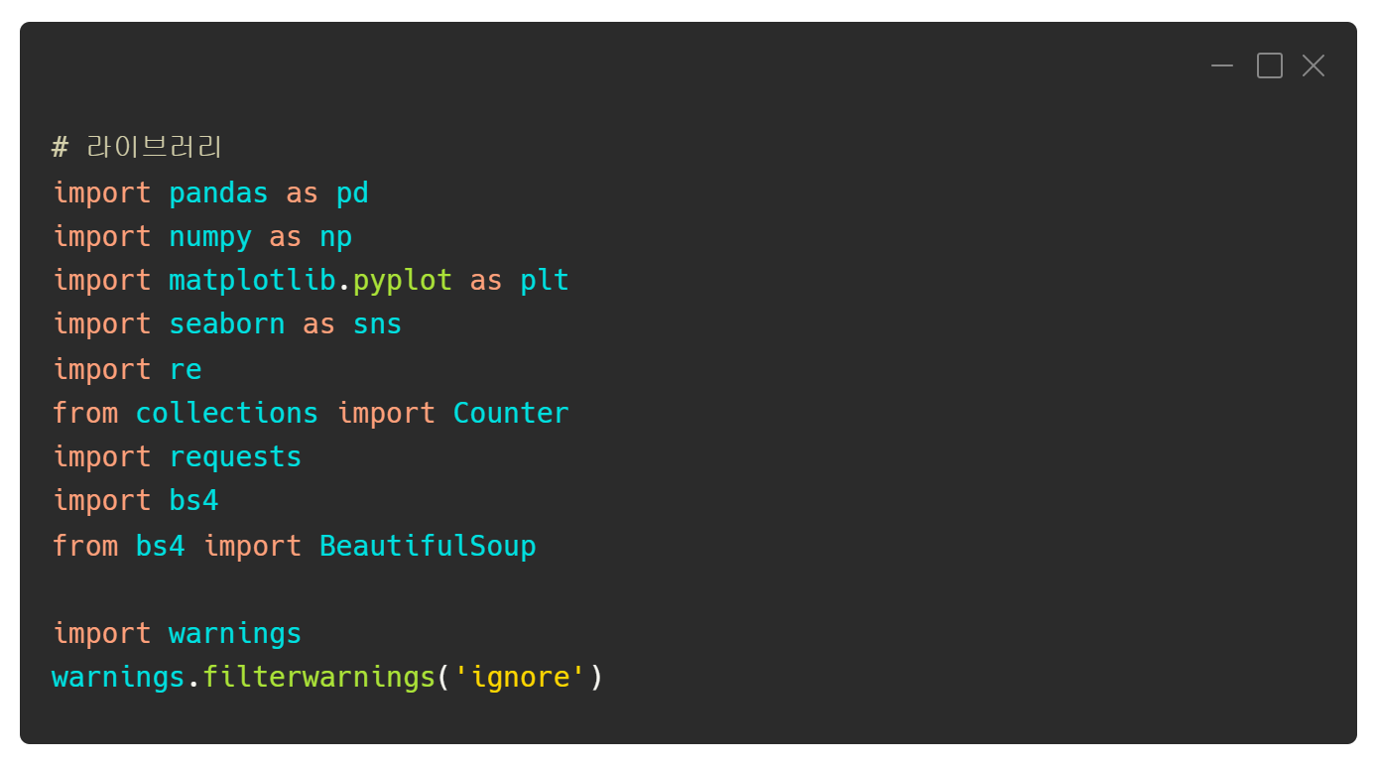

Slide 19
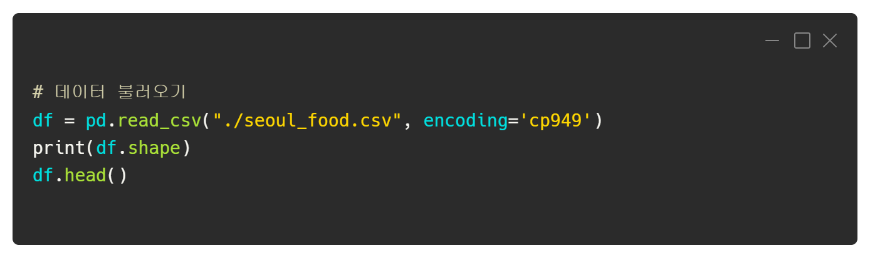
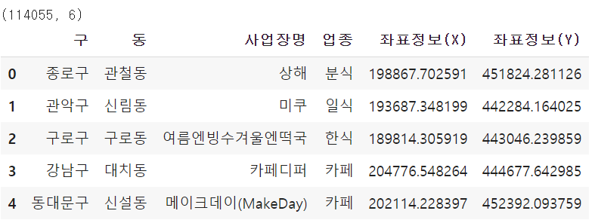

Slide 20
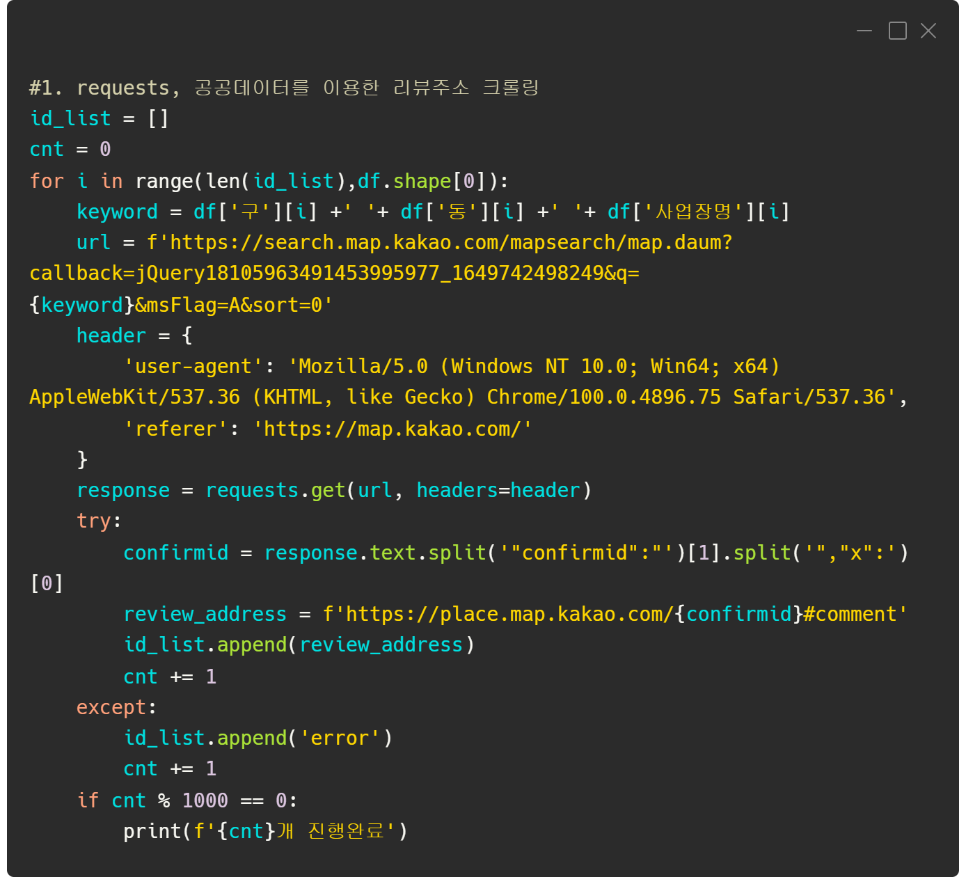


Slide 21
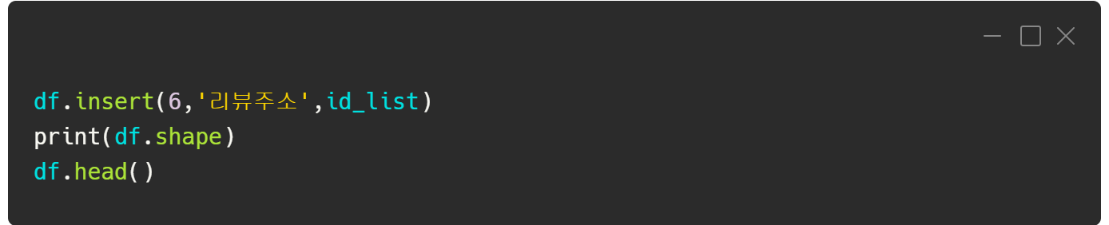
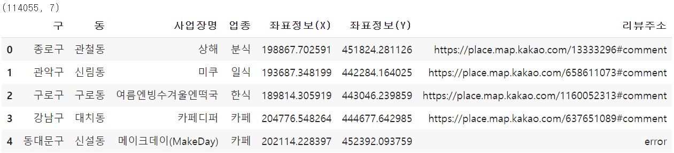

Slide 22
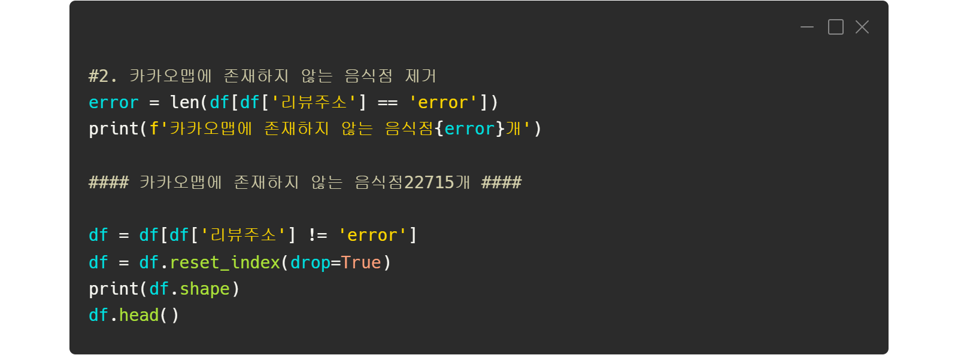
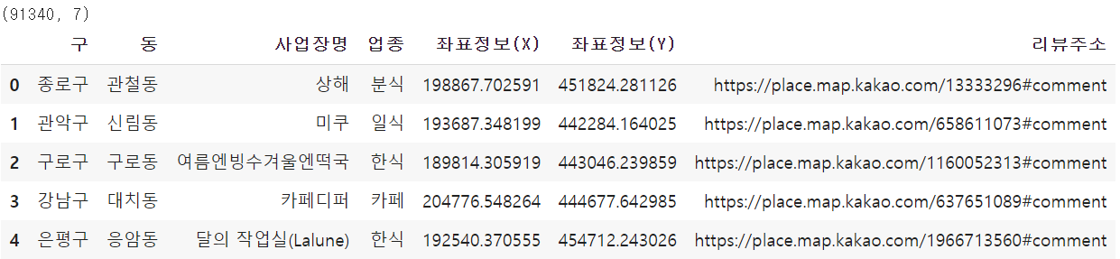

Slide 23
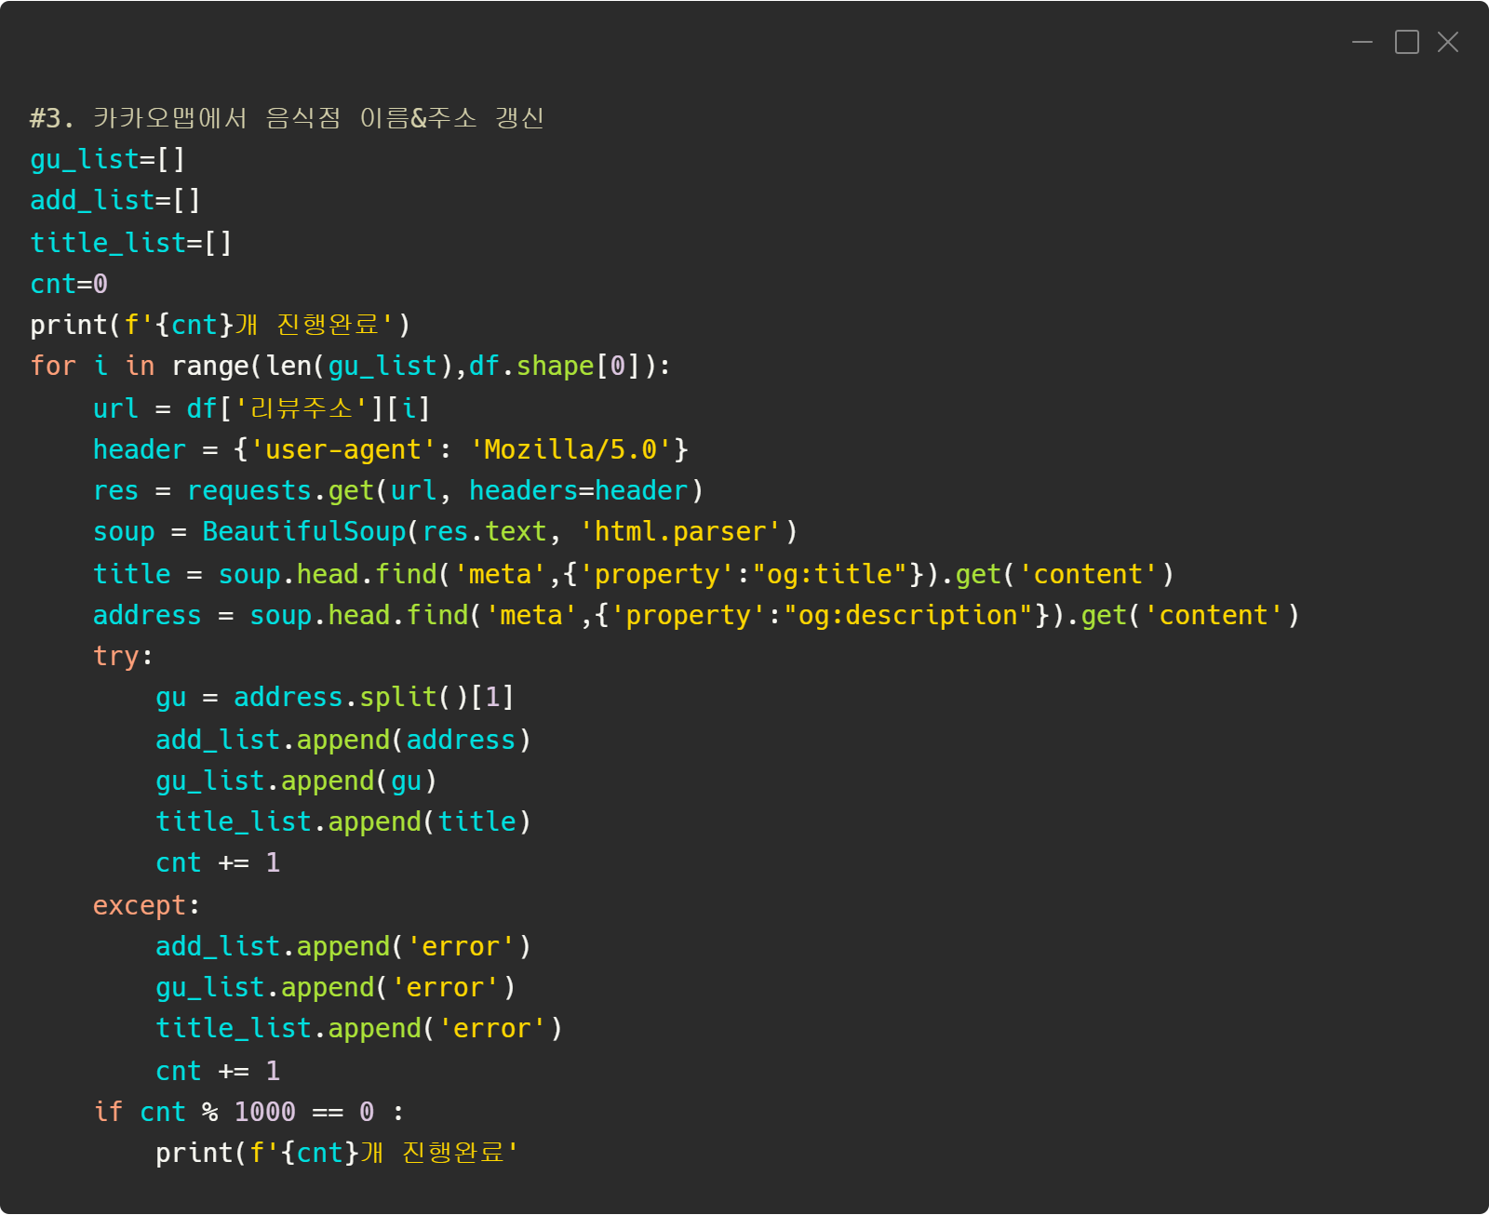

Slide 24
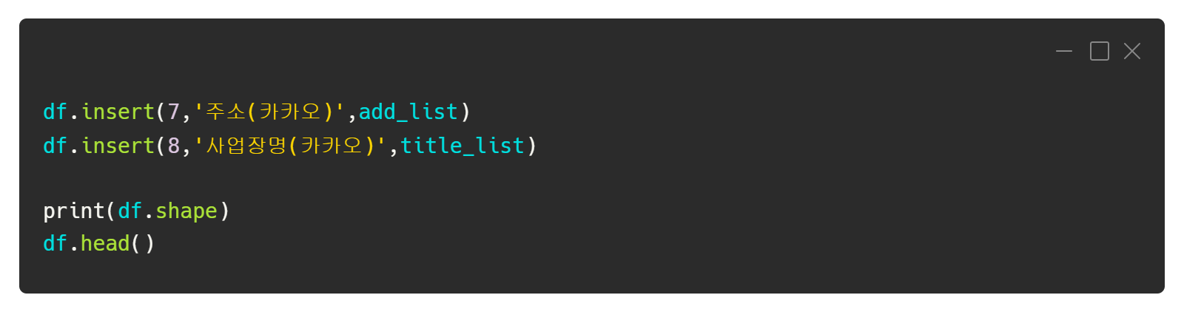
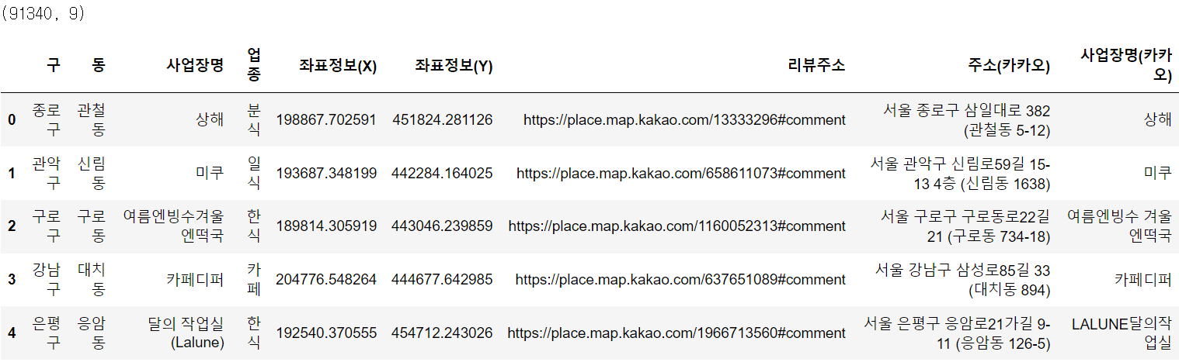

Slide 25
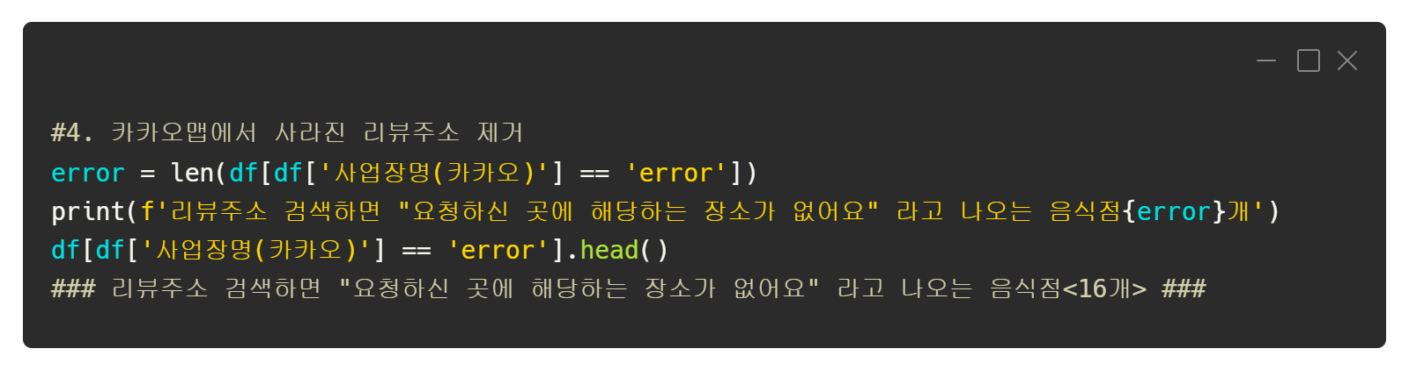
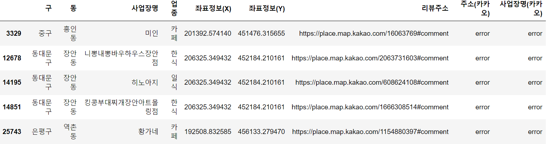

Slide 26
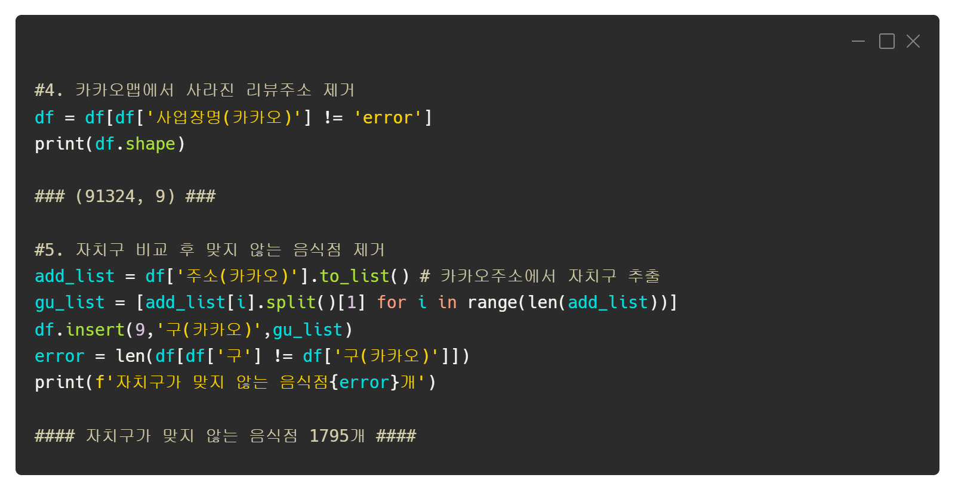

Slide 27
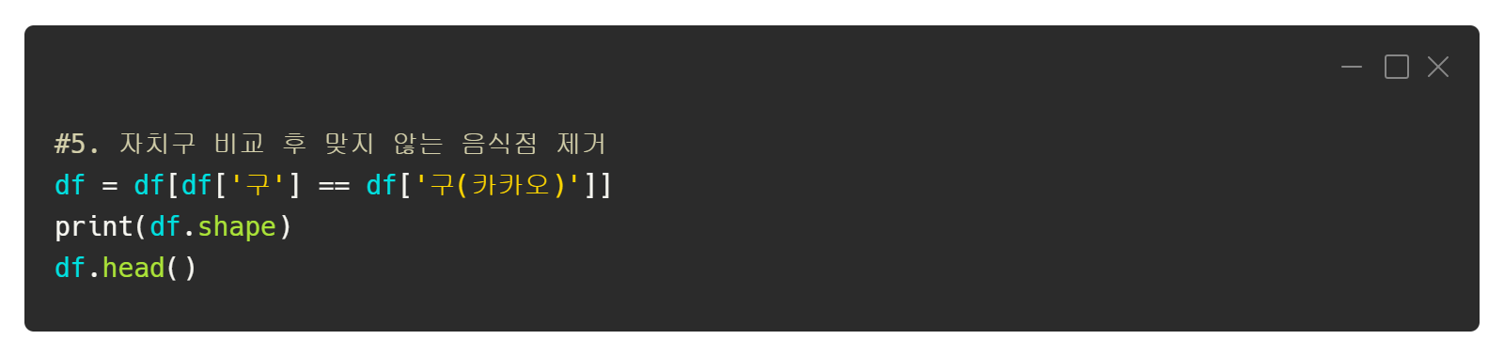
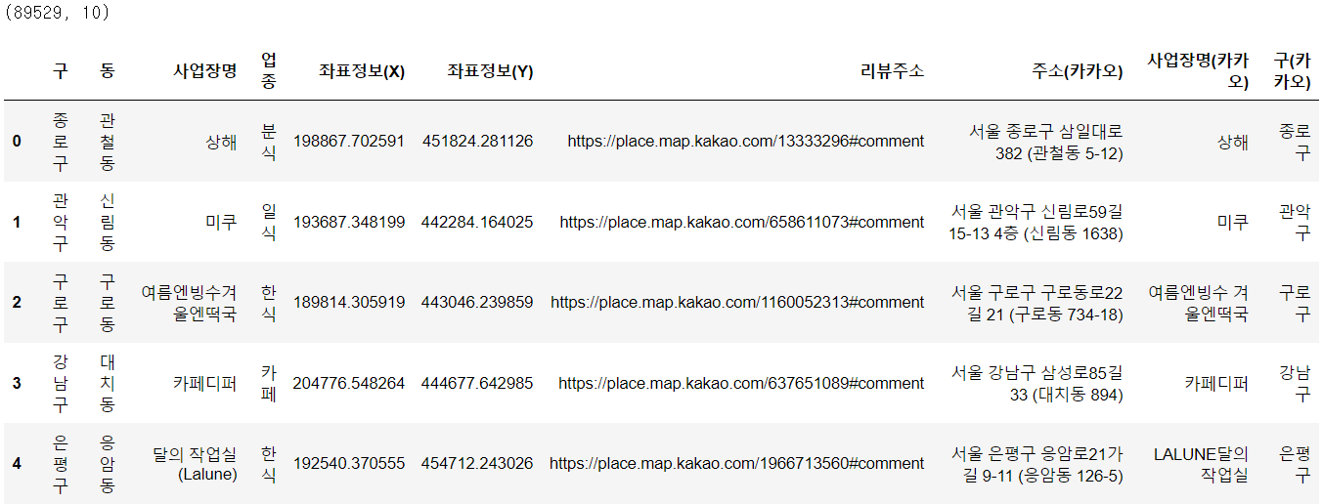

Slide 28

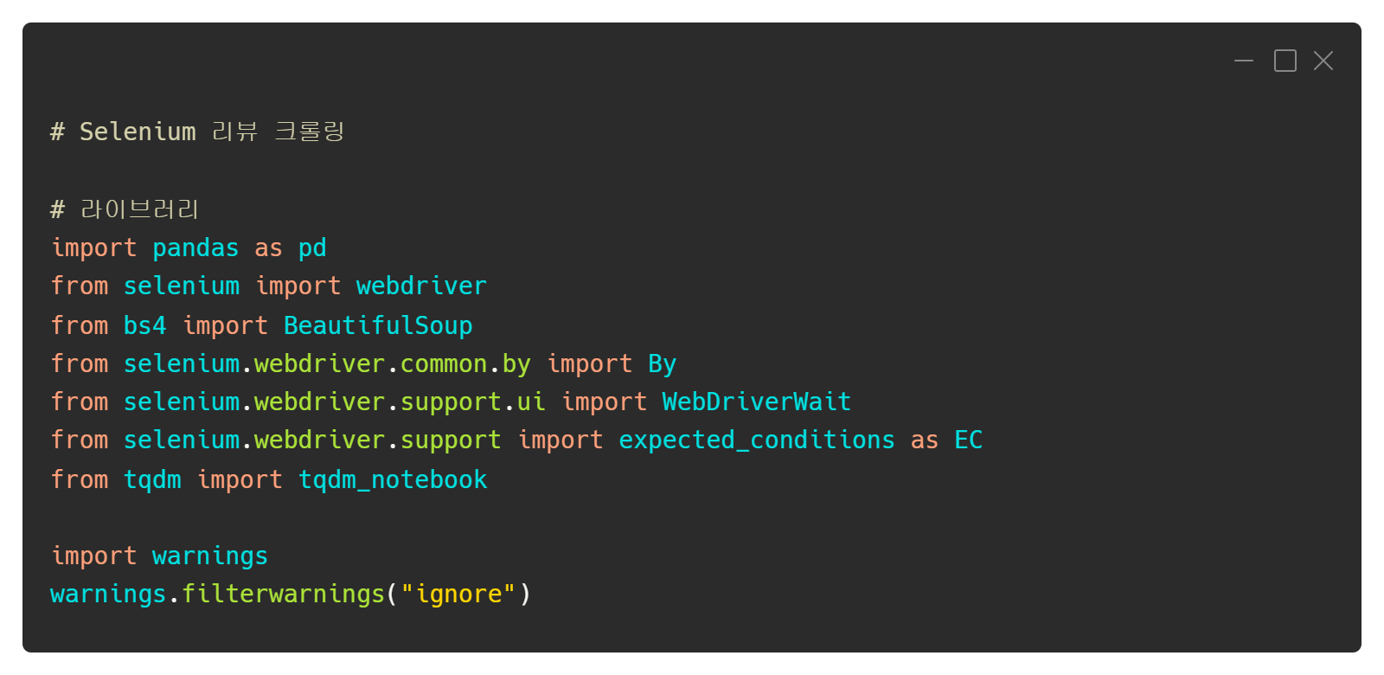

Slide 29
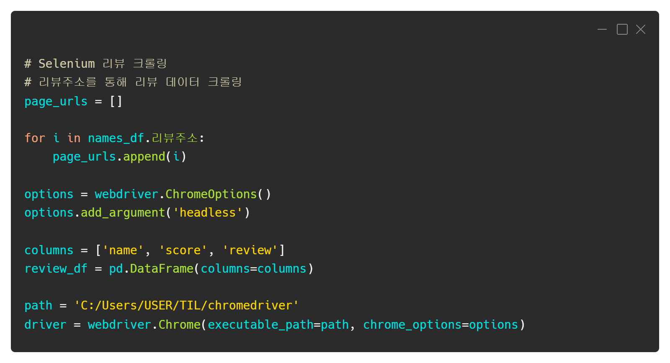

Slide 30
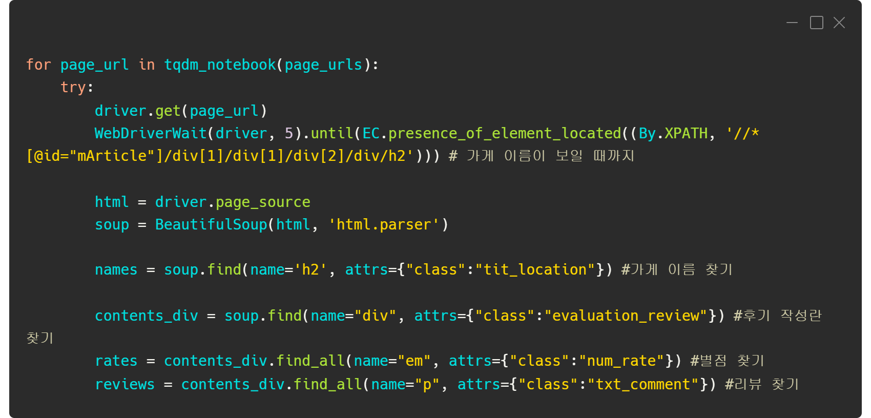

Slide 31
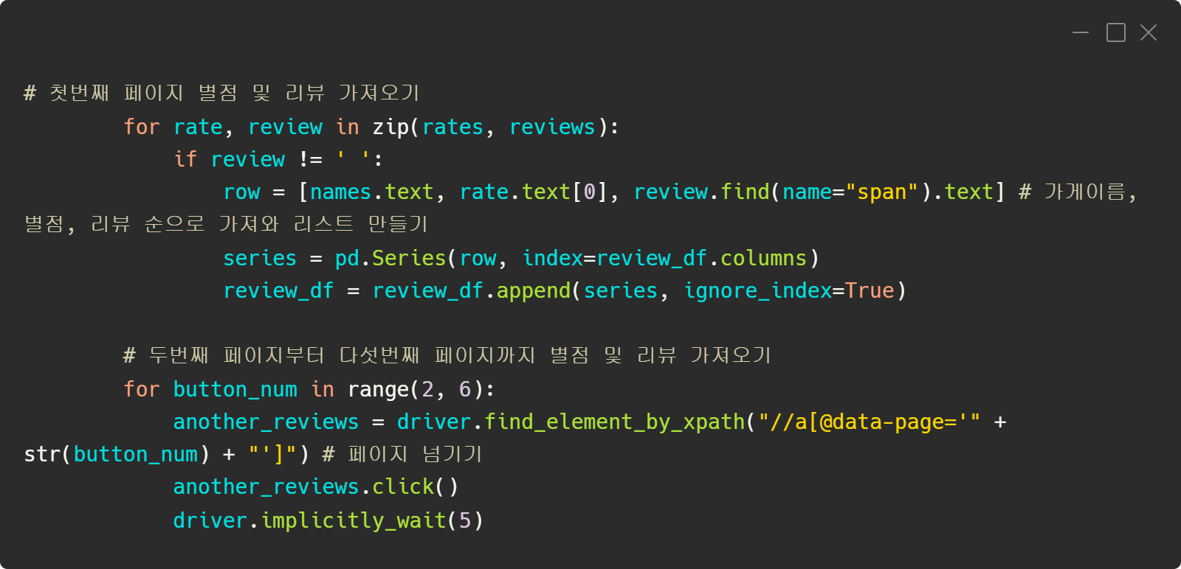

Slide 32
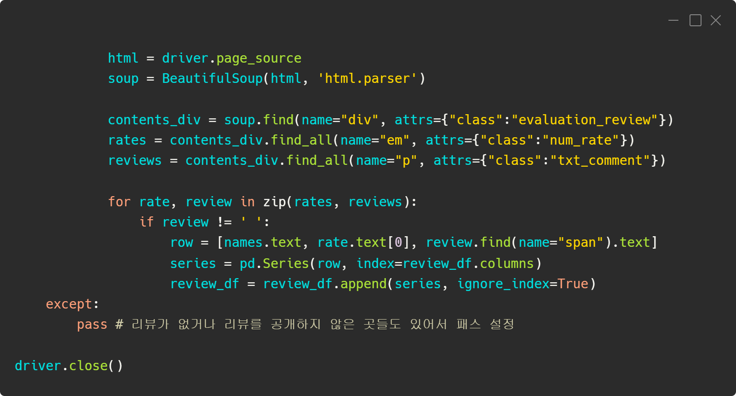

Slide 33


Notes:
샘플 데이터. 강남구로 변경할 필요. ㅇ

Slide 34




Slide 35


Slide 36


Slide 37






Slide 38






# 리뷰 별점은 대부분 5점이나 1점을 주기위해서 많이 작성한다. 그리고 긍정적인 5점을 주기 위한 경우가 더 많다.

Slide 39



Slide 40



# 사람들은 대체로 리뷰를 길게 작성하지 않는 편이다.

Slide 41


Slide 42



Slide 43


Slide 44



Slide 45





Slide 46


Slide 47

# 시각화_강남구_확대

Slide 48






Slide 49



Slide 50


Slide 51



Slide 52



Slide 53



Slide 54


Slide 55



Slide 56



Slide 57


Slide 58


Slide 59


Slide 60


Slide 61



Slide 62



Slide 63


Slide 64



Slide 65


Slide 66


Slide 67



Slide 68



Slide 69


Slide 70





Notes:
1번 백암순대 / 2번 테라스룸(퓨전양식)/ 3번 영동원삼겹살

Slide 71





Slide 72







Slide 73







Slide 74

서울 특별시 일반 음식점 인허가 정보[웹사이트].http://data.seoul.go.kr/dataList/OA-16094/S/1/datasetView.do
학습데이터[웹사이트].(2022.04.20).URL : https://bluediary8.tistory.com/17
감성분석[웹사이트].(2022.04.20).URL: - https://moojuksublime.tistory.com/14
자연어처리[웹사이트].(2022.04.20).URL: - http://aispiration.com/text/nlp-text-sentiment-yelp.html
크롤링 [웹사이트].(2022.04.20).URL: https://data101.oopy.io/recommendation-engine-cosine-similarity
환경구축 [웹사이트].(2022.04.20).URL: https://blog.naver.com/kyy0810/221494376698
지도시각화[웹사이트].(2022.04.20).URL: https://nostalgiaa.tistory.com/36
딥 러닝을 이용한 자연어 처리 입문[웹사이트].(2022.04.20).URL : https://wikidocs.net/book/2155
이것이 데이터 분석이다 wiht 파이썬[웹사이트].(2022.04.20).URL: https://speedanddirection.tistory.com/m/94

Slide 75









